Slide 1


Slide 2

1. Công nghệ, giải pháp sử dụng
2. Các bước khi thực hiện Project
3. Document Project outline
4. Coding guide

Slide 3

UML,… hỗ trợ phân tích thiết kế.
CSDL với SQL Server.
C# (ASP.Net MVC)
Notes:
https://www.draw.io/

Slide 4

Requirements
Design
Build
Test
The write up of this should form at least three parts of your final report

Slide 5

Analysis: (1 buổi – 10% điểm)
  Đặc tả hệ thống (gồm những đối tượng gì, cần làm gì ...)
  Mô tả các chức năng cần xây dựng cho hệ thống (theo yêu cầu của project)
  Các đối tượng quản lý khi thực hiện project (lưu trữ trên CSDL, thực hiện xây dựng project)
  Xác định thành phần chính của ứng dụng (core của ứng dụng) và các phần cần thiết cho ứng dụng
  Xác định công việc của từng thành viên trên core chính (fixing), các thành phần còn lại sẽ chia đều cho các thành viên
  Group leader dự kiến tasksheet
Kết thúc giai đoạn này, tasksheet chính thức được approved để mọi người thực hiện nhanh chóng và đúng tiến độ

Slide 6

Design và Documentation (khoảng hơn 1 tuần): 30%
  Thực hiện thiết kế các mô hình
    Project Design,Use-Case, FlowCharts, DFD’s, Class diagram, Sequence diagrams, ERD , Database and Validation
    Form, Report, Validation
    Tasksheet (group leader thực hiện để phân chia công việc cho đồng đều trên việc xử lý)
  Lưu ý: group leader qui định rõ style – template khi làm document để thực hiện tích hợp)
Coding và Testing(tối thiểu 2 tuần): 60%
  Thực hiện coding theo bảng thiết kế đã xây dựng trong 02 bước trên (giai đoạn thi công)
  Không có bất kỳ chỉnh sửa nào trong giai đoạn này
Deadline của từng giai đoạn: xem thông báo và thực hiện đúng tiến độ (thời gian nộp document, deadline code ...)

Slide 7

Tài liệu cần nộp:
  1 quyển document nộp cho giáo vụ (hoàn tất đến phần TaskSheet)
  Trong giai đoạn từ khi start eProject đến thời hạn deadline là 30 ngày, các công việc cần thực hiện gồm 3 lần báo cáo như sau :
  10 ngày kể từ ngày start: review 1, 2.
  10 ngày kế tiếp: document tới tasksheet (review 1, 2, 3).
  Ngày deadline: gửi source code, database, install guide, user guide (nếu có), feedback form,… gửi link cho giáo viên hướng dẫn.

Slide 8

Trang bìa: thực hiện theo đúng mẫu qui định.
Chia làm các phần
  Review 1
  Review 2
  Review 3
  Tasksheet phải có sau mỗi review
Các tiêu đề của từng phần (ví dụ: Review 1) phải được đặt trên một trang riêng
Các phần header, footer, kích thước, định dạng trang thực hiện theo đúng mẫu qui định Aptech
Toàn bộ tài liệu được viết bằng tiếng Anh
Kết thúc mỗi phần phải có phần ký tên xác nhận của group leader và giáo viên hướng dẫn (có tất cả 3 chữ ký trong các review 1, 2, 3)

Slide 9

Cấu trúc chung
  Introduction
  Nêu tổng quát sự cần thiết để viết ứng dụng này (tình huống cần để xây dựng ứng dụng – nhu cầu xây dựng ứng dụng)
  Nêu lên tổng quát yêu cầu – mong muốn của người đặt hàng khi cần viết chương trình này
  Customer Requirement Specification
  Nêu chi tiết hay đặc tả các user requirements
  Functional Requirements Specification
    Nêu các chức năng sẽ được design và implement cho ứng dụng này

Slide 10
Client/User
Needs
Requirements
Definition
PROBLEM
PROBLEM
PROBLEM
PROBLEM
PROBLEM
Requirements
Specification
Functional
Specification
TIME
Product development
Notes:
School of Computing and Mathematical Sciences
MSc Computing Information Systems

Slide 11

Cấu trúc chung (tt)
  System requirements Specification
    Nêu lên cấu hình hệ thống, cấu hình phần cứng, phần mềm yêu cầu cần đáp ứng khi chạy ứng dụng này
  Development Software
    Nêu tên các phần mềm chúng ta sẽ sử dụng trong quá trình phân tích, thiết kế, implement ứng dụng
    Hint: Cần nêu rõ phiên bản của từng phần mềm cùng với SP (nếu có) để đảm bảo ứng dụng chúng ta sẽ chạy đúng.
  Technology
Tip: Nên phân tích và đánh mã số chi tiết các yêu cầu để đạt điểm cao.

Slide 12

Flow Diagram
  Nêu ra cách giải quyết (solution description) và các bước áp dụng để giải quyết từng chức năng đã nêu trong phần functional requirements (mapping với các mã số đã ghi trong phần functional requirements)
  Các nội dung mô tả trong phần này sẽ tương ứng với các nội dung giải thích trong Use-case, flow chart,…
Mô hình DFD : level 0,1...
Class diagram, Sequence diagrams,…
Mô hình ERD:
  Thiết kế thích hợp với mô tả (có các quan hệ: 1:1, 1:n, n:1, n:n)
  Các thực thể được vẽ với các thuộc tính.
  Lưu ý: vẽ đầy đủ kể các thực thể kể cả thực thể phát sinh.
Phần ký tên xác nhận của group leader và giáo viên hướng dẫn

Slide 13

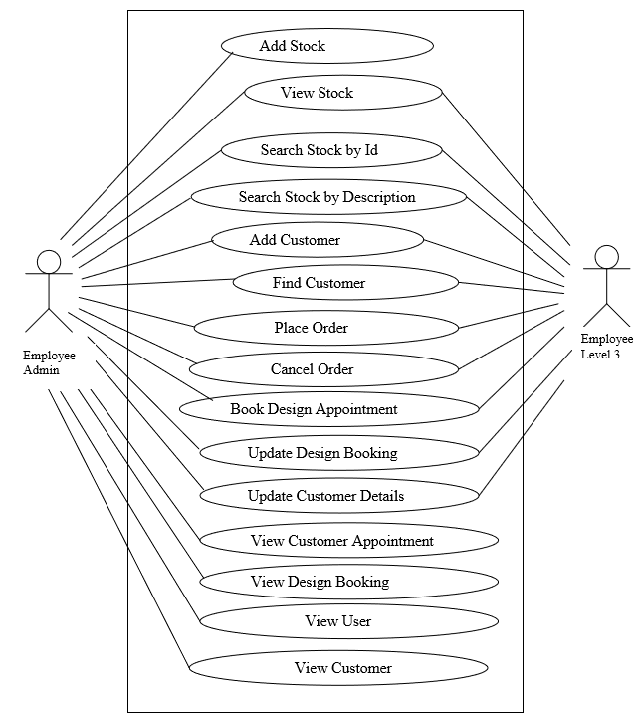
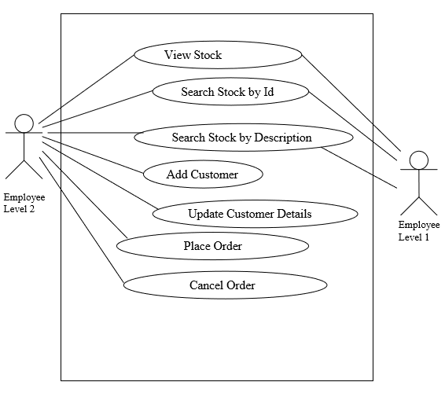

Slide 14

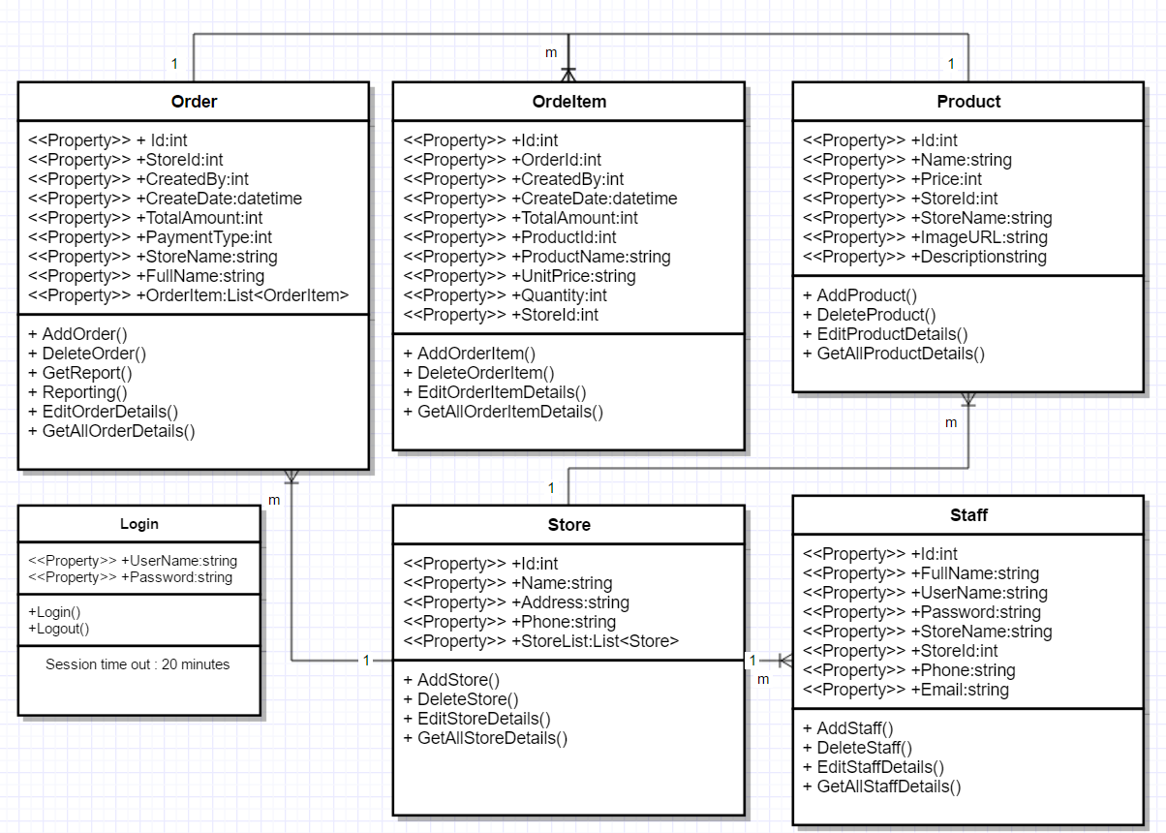

Slide 15

Thiết kế Database
  Cài đặt của các table trình bày theo cấu trúc (theo form bên dưới). Đối với các khóa làm khóa ngoại phải ghi rõ tên bảng và tên field tham chiếu (table.field).
  Các cột là số – number, ngày tháng, bit và một số dạng chuỗi bắt buộc xác định giá trị Default Value
  Các validation trên DB, cụ thể
    Định dạng ID của các khóa chính – thiết kế mã
    Ràng buộc trên các khóa chính và khóa ngoại (constraints)
Sr.No | Field Name | Data Type | Size | Null | DefaultValue | Key | Table-Field-Ref | Description

Slide 16

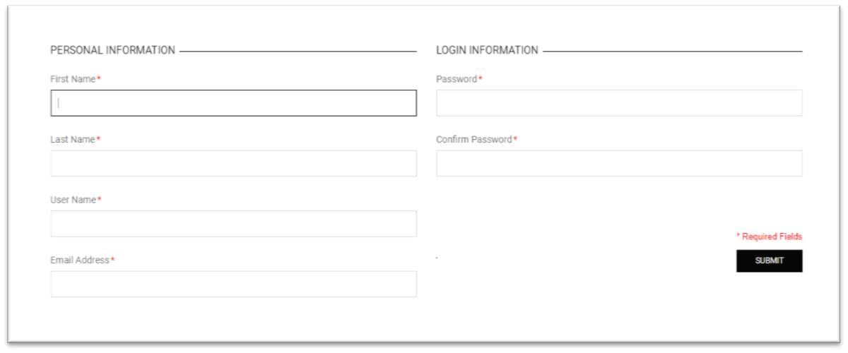
GUI
  Trình bày giao diện của từng form (chụp hình)
  Trình bày từng loại control, phương thức xử lý, validation trên từng control (theo mẫu bên dưới)
  Mô tả chức năng và cách sử dụng form này (người dùng sẽ làm được những gì và làm như thế nào)
Sr.No | Name | Type | Validation | Event | Description | Status

Slide 17

Test | What is being tested | How | Test data used | Expected Results
1 | Order of input on data entry screen | Enter data from data capture sheet into the form on the data entry screen | Data set 1 | Data entry order is the same as that on the data capture sheet
2 | Validation of input | Enter typical values, boundary value, values that should be rejected | Data set 2 | Good data accepted, bad data rejected
3 | Accurate calculations | … | Data set 3 | Data set 3A
4 | Scaled output | … | Data set 4 | paginated output
5

Slide 18

Test | What is being tested | How | Test data used | Expected Results | Date | Actual results | Action taken
1 | Order of input on data entry screen | Enter data from data capture sheet into the form on the data entry screen | Set 1 | Data entry order is the same as that on the data capture sheet | 1 Oct 2017 | OK | None
2 | Validation of input | Enter typical values, boundary value, values that should be rejected | Set 2 | Good data accepted, bad data rejected | 2 Oct 2017 | Email not validating correctly | Recode and re-test
3 | Accurate calculations | … | Set 3 | Data set 3A
4 | Scaled output | … | Set 4 | paginated output
5 | Retest validation of input

Slide 19

Trình bày tasksheet theo từng Review
Các thành phần tasksheet phải được phân đều cho các thành viên trong nhóm (từng thành viên đều có cột điểm riêng trong từng phần) – tránh 01 member làm từng phần riêng biệt (điểm sẽ thấp)
Cấu trúc trình bày theo mẫu
Phần ký tên xác nhận của group leader và giáo viên hướng dẫn

Slide 20

Giai đoạn document nêu trên chúng ta mất khoảng 10 – 15 ngày (1,5 đến 2 tuần)
  Tiến hành các bước chuẩn bị giai đoạn coding, review và chỉnh sửa Project
  In tài liệu.
  Phân chia công việc cho giai đoạn coding
Notes: Chỉ in tài liệu khi được chấp nhận (tiết kiệm tiền và thời gian), tài liệu sẽ không được ký nếu chưa được chấp nhận của GVHD cho dù đã tới hạn nộp hay bất kỳ lý do nào.

Slide 21

Các thành viên trong nhóm phân chia công việc code cho đồng đều– việc coding dựa trên tasksheet đã phân trong phần analysis.
Mỗi thành viên chịu trách nhiệm coding từ bên trong (business logic) đến presentation – tránh 01 người làm một phần riêng biệt.
Mỗi thành viên coding phần của mình và tự testing để đảm bảo phần nội dung của mình là đúng
Cuối cùng, Group leader cùng các thành viên phối hợp để tích hợp thành thể thống nhất của chương trình và testing tổng thể.
Lưu ý:
  Trước khi coding, nhóm phải thống nhất về cách đặt tên đối tượng và phương thức xử lý chung để tiến hành tích hợp nhanh chóng và tránh xuất hiện lỗi (group leader đề ra template chung để dễ dàng tích hợp)
  Báo cáo tiến độ trong quá trình coding, thực hiện demo theo lịch, nếu không đảm bảo đúng tiến độ -> drop.

Slide 22

Cấu trúc chung
  Project Review and Monitoring Report
    Nêu các nội dung đánh giá Pros và Con trong quá trình thực hiện coding của từng thành viên. (Khó khăn và tiến độ)
    Nêu lên việc cải tiến hay tối ưu cách thức vận dụng so với thiết kế. Đánh giá các nội dung hoàn tất và mức độ (%)
  Unit Testing check List(Option)
    Tạo sheet nêu rõ từng chức năng và từng thành viên code đã testing để đảm bảo chức năng thực hiện đúng thiết kế cùng trình tự thời gian (căn cứ dựa trên sequence diagram)
    Nội dung này nhằm đảm bảo các chức năng đúng thiết kế và đã thực hiện. Người theo dõi dễ quan sát project làm đạt những phần nào
  Final check List(Option)
    Tạo sheet nêu rõ chức năng phần mềm đã được test sau khi tích hợp. (groupleader thực hiện nội dung này)

Slide 23

eProject Report should comprise :
Acknowledgements
eProject Synopsis
eProject Analysis
eProject Design
DFD’s
FlowCharts
Process Diagrams
Database Design / Structure with comments
ER Diagrams
Screen Shot’s
Source Code with Comments
User Guide
Developer’s Guide
Installation Guide
Module Descriptions

Slide 24

Group leader sẽ là người thực hiện phân công và hỗ trợ công việc cho thành viên.
Group leader thực hiện báo cáo tình trạng, tiến độ công việc để điều chỉnh công việc phù hợp và reject thành viên không thực hiện phân công và tiến độ đề ra.
Các vấn đề khúc mắc hay xung đột giữa các thành viên cần thông báo GVHD để chúng ta giải quyết

Slide 25


